Slide 1
调研
1. ARKit for visionOS API分析
2. ARCore for Jetpack XR API分析
3.为什么这两个SDK可以支持多应用同时调用

Slide 2
ARKit for visionOS API分析
1.1 整理了ARKit for visionOS的API结构
1.2 ARKit for visionOS API结构分析
1.3 ARKit for visionOS使用流程
1

Slide 3
ARKit for visionOS的API结构
控制生命周期
主要的功能部件
数据的主要类型
1.1&1.2
详细结构见文档ARKit_structure.pdf

Slide 4
ARKit for visionOS API分析
ARKit for visionOS API 优势和特点
1. 空间感知和图形渲染解耦
2. API设计时的代码复用性好
3. API使用时的代码相似度高
1.1&1.2

Slide 5
ARKit for visionOS使用流程
根据官网下载的sample提取的：
实例化
界面更新
运行
数据更新
1.3

Slide 6
ARKit for visionOS使用流程
根据多个sample概括的：
为什么这样可以获取到anchor：
实例化
运行
数据更新
界面更新
1.3

Slide 7
ARCore for Jetpack XR API 分析
2.1 AndroidXR及Jetpack XR SDK介绍
2.2 ARCore for Jetpack XR API
2

Slide 8
ARCore for Jetpack XR API 分析
1. AndroidXR是Android XR 是 Android 平台和生态系统的扩展，Android XR SDK包括4部分，分别为基于Jetpack XR SDK、Unity、OpenXR、WebXR开发。
2. Jetpack XR SDK又包括4部分，
Jetpack Compose for XR：声明式构建 Android XR 空间功能的空间界面布局。
Material Design for XR：可适应 XR 的 Material 组件和布局。
Jetpack SceneCore：渲染3D 内容。
ARCore for Jetpack XR：空间感知功能
2.1

Slide 9
ARCore for Jetpack XR API
ARCore for Jetpack XR还处于测试状态，
现有的API较少,全部API如右表所示，
也缺少完整的sample代码用于参考，
所以先主要对ARKit for visionOS进行的调研，
还未对ARCore for Jetpack XR 作详细分析。
2.2
https://developer.android.com/reference/androidx/xr/arcore/package-summary#interfaces

Slide 10
为什么这两个SDK可以支持多应用同时调用
1. 首先，并没有直接的依据证明，这两个SDK是可以支持多个应用同时调用的。
2. 这两个SDK可以支持的是，一直在系统层运行。
3. 原因，两个SDK的文档中都有提及，在shared space(vision)/home space(android)中应用只能被动的受益于SDK显示在shared space(vision)/home space(android)中；在full space(vision/android)中才能使用SDK的能力。
[1]https://developer.apple.com/visionos/ Apple frameworks — extended for spatial computing部分
[2]https://developer.apple.com/documentation/visionos/setting-up-access-to-arkit-data
[3]https://developer.android.com/develop/xr/jetpack-xr-sdk/transition-home-space-to-full-space
3

Slide 11
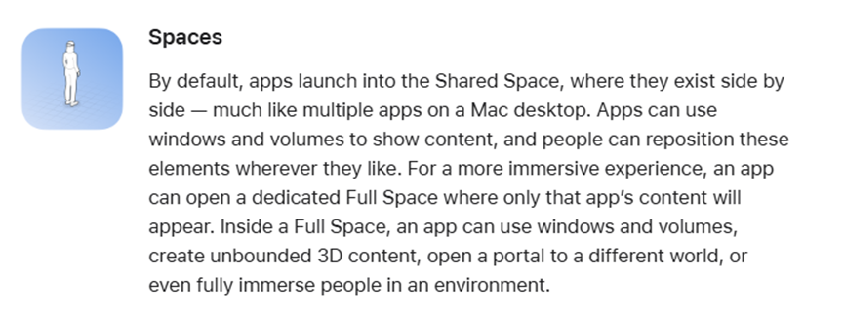
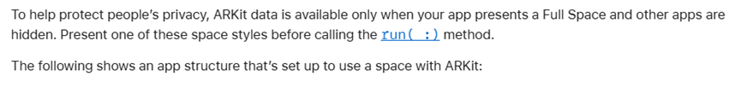
为什么这两个SDK可以支持多应用同时调用
[1]https://developer.apple.com/visionos/ Apple frameworks — extended for spatial computing部分
[2]https://developer.apple.com/documentation/visionos/setting-up-access-to-arkit-data
[3]https://developer.android.com/develop/xr/jetpack-xr-sdk/transition-home-space-to-full-space
3

Slide 12
Sample开发进展
1. HMOS APP 开发熟悉情况
(1) 应用程序包结构
(2)编写了几个简单的ArkTS应用
2. AR Sample整体分析和改写
目前在分析整理调用 AREngine 获取数据、使用数据进行渲染的代码结构。
3. 二三阶段测试DEMO
还没有进行具体的设计
4. 问题
(1)对渲染部分代码的要求，使用ARSample原有渲染代码、还是其它方式，鸿蒙SceneKit?
(2) 想了解下对两个阶段的测试DEMO功能或者效果的要求

